Slide 1
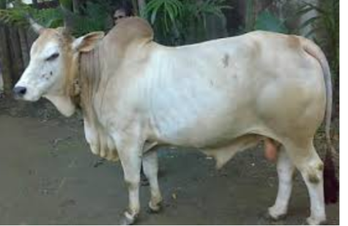
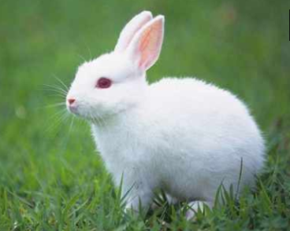
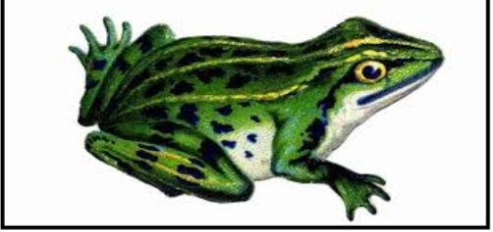
মাল্টিমিডিয়া ক্লাসে সবাইকে স্বাগত

Slide 2
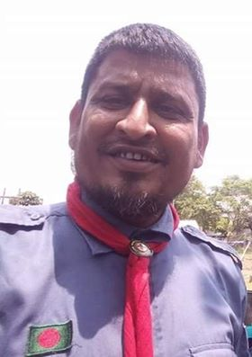
শিক্ষক পরিচিতিঃ
আবু সাঈদ মাহমুদ
প্রধান শিক্ষক
খাসগাঁও সরকারি প্রাথমিক বিদ্যালয়
ছাতক,সুনামগঞ্জ ।
মোবাইলঃ০১৭২৮৯২২০৭২
শ্রেণিঃ প্রথম
বিষয়ঃ বাংলা
পাঠ্যাংশঃ ব্যঞ্জনবর্ণের (ক—ঙ) ।
সময়ঃ৪০ মিনিট ।

Slide 3
শিখনফল

Slide 4
ছবি দেখে শুনি ও বলি
কলা

Slide 5
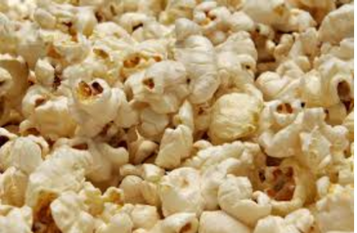
ছবিতে বর্ণ শিখি
খই

Slide 6
ছবিতে বর্ণ শিখি
গোরু

Slide 7
ছবিতে বর্ণ শিখি
ঘড়ি

Slide 8
ছবিতে বর্ণ শিখি
ব্যাঙ

Slide 9
ছবিতে বর্ণ শিখি
কলম

Slide 10
ছবিতে বর্ণ শিখি
খরগোশ

Slide 11
ছবিতে বর্ণ শিখি
গোলাপ

Slide 12
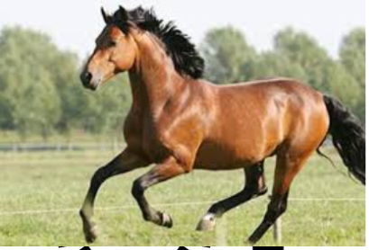
ছবিতে বর্ণ শিখি
ঘোড়া

Slide 13
ছবিটি দেখি
গাঙচিল

Slide 14
বর্ণের সাথে ছবি মিলাই

Slide 15
বাড়ির কাজ
এই ৫টি বর্ণ ৫বার সুন্দর করে লিখে আনবে ।

Slide 16
ধন্যবাদ

